Slide 1
Module 1: Mise en réseau aujourd'hui
Introduction aux Réseaux v7.0 (ITN)
Notes:
Cisco Networking Academy Program
Introduction aux Réseaux v7.0 (ITN)
Module 1 : Mise en réseau aujourd'hui

Slide 2
Objectifs de ce module
Titre du module : Mise en réseau aujourd'hui
Objectif du module: Expliquer les progrès des technologies modernes.
Titre du rubrique | Objectif du rubrique
Les réseaux affectent nos vies | Expliquer comment les réseaux ont un impact sur notre vie quotidienne.
Composants réseau | Expliquer comment les périphériques hôte et réseau sont utilisés.
Topologies et représentations du réseau | Expliquer les représentations du réseau et comment elles sont utilisées dans les topologies.
Types courants de réseaux | Comparer les caractéristiques des types courants de réseaux.
Connexions Internet | Expliquer comment les réseaux LAN et WAN s'interconnectent à Internet.
Réseaux fiables | Décrire les quatre conditions de base pour disposer d'un réseau fiable.
Tendances en matière de réseau | Expliquer comment les tendances telles que le BYOD, la collaboration en ligne, la vidéo et le cloud computing changent la façon dont nous interagissons.
Sécurité du réseau | Identifier quelques menaces de sécurité de base et une solution pour tous les réseaux.
Professionnel de l'IT | Expliquer les possibilités d'emploi dans le domaine des réseaux.
Notes:
2
1 - Mise en réseau aujourd'hui
1.0.2 – Qu'est-ce que je vais apprendre dans ce module?

Slide 3
1.1 Les réseaux affectent nos vies
Notes:
1 - Mise en réseau aujourd'hui
1.1 Les réseaux affectent nos vies

Slide 4
Mise en réseau aujourd'hui Les réseaux nous connectent
Le besoin de communiquer est aussi important pour nous que l'air, l'eau, la nourriture et le gîte. Aujourd'hui, grâce aux réseaux, nous sommes plus connectés que jamais.
Notes:
1 - Mise en réseau aujourd'hui
1.1 Les réseaux affectent nos vies
1.1.1 — Les réseaux nous connectent

Slide 5
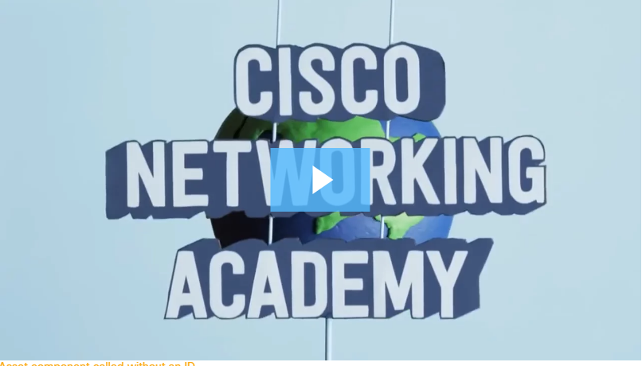
Vidéo - L'expérience d'apprentissage Cisco Networking Academy
Mise en réseau aujourd'hui
Cisco Networking Academy : découvrez comment nous utilisons la technologie pour rendre le monde meilleur.
Notes:
1 - Les réseaux aujourd'hui
1.1 Les réseaux affectent nos vies
1.1.2 – Vidéo - L'expérience d'apprentissage Cisco Networking Academy

Slide 6

Les réseaux aujourd'hui Sans frontières
Monde sans frontières
Communautés mondiales
Réseau humain
Notes:
1 - Mise en réseau aujourd'hui
1.1 Les réseaux affectent nos vies
1.1.3 Sans frontières

Slide 7
1.2 Composants réseau
Notes:
1 - Mise en réseau aujourd'hui
1.2 - Composants réseau

Slide 8
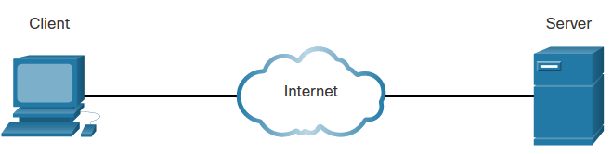
Composantes du réseau Rôles des hôtes
Chaque ordinateur d'un réseau est appelé un hôte ou un périphérique final.
Les serveurs sont des ordinateurs qui fournissent des informations aux appareils terminaux :
Serveurs de messagerie
serveurs Web
serveur de fichier
Les clients sont des ordinateurs qui envoient des demandes aux serveurs pour récupérer des informations :
page Web à partir d'un serveur Web
e-mail à partir d'un serveur de messagerie
Server Type | Description
E-mail | Le serveur de courrier électronique fait fonctionner un logiciel de serveur de courrier électronique. Les clients utilisent un logiciel client pour accéder à la messagerie électronique.
Web | Le serveur Web exécute le logiciel de serveur Web. Les clients utilisent un logiciel de navigation pour accéder aux pages Web.
Fichier | Le serveur stocke les fichiers des utilisateurs et de l'entreprise. Les périphériques clients accèdent à ces fichiers.
Notes:
1 - Les réseaux aujourd'hui
1.2 - Composants réseau
1.2.1— Rôles d'hôte

Slide 9
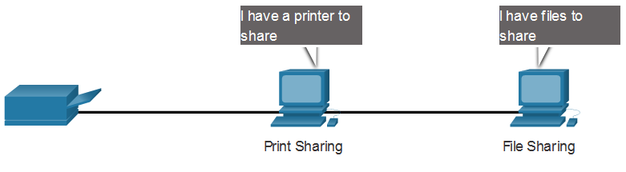
Composants réseau Peer-to-Peer
Il est possible qu'un périphérique soit un client et un serveur dans un réseau Peer-to-Peer. Ce type de conception de réseau n'est recommandé que pour les très petits réseaux.
Avantages | Inconvénients
Facile à configurer | Pas d'administration centralisée
Moins complexe | Peu sécurisé
Réduction des coûts | Non évolutif
Utilisé pour des tâches simples : transfert de fichiers et partage d'imprimantes | Performances plus lentes
Notes:
1 - Mise en réseau aujourd'hui
1.2 - Composants réseau
1.2.2 – Peer-to-peer

Slide 10
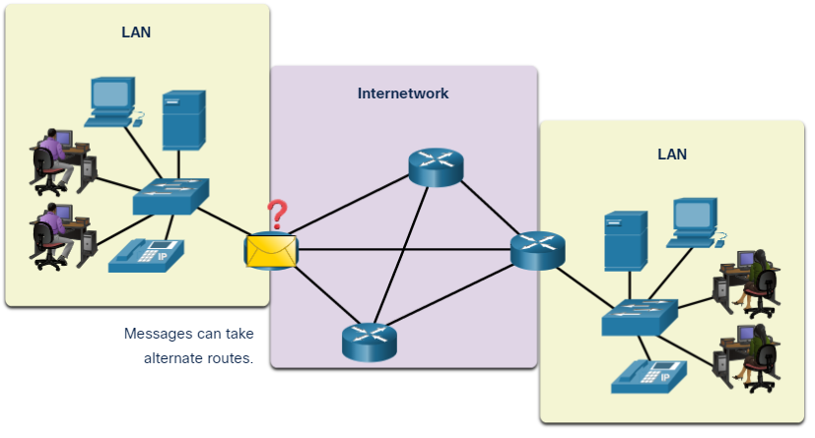
Composants de réseau Appareils terminaux
Un appareil terminal est l'endroit d'où provient un message ou celui où il est reçu. Les données proviennent d'un périphérique final, traversent le réseau et arrivent sur un périphérique final.
Notes:
1 - Les réseaux aujourd'hui
1.2 - Composants réseau
1.2.3 — Appareils terminaux

Slide 11
Composants de réseau Les appareils réseau intermédiaires
Un appareil intermédiaire interconnecte les appareils terminaux. Il s'agit par exemple de commutateurs, de points d'accès sans fil, de routeurs et de pare-feu.
La gestion des données au fur et à mesure qu'elles circulent à travers un réseau est également le rôle d'un dispositif intermédiaire, notamment :
Régénérer et retransmettre des signaux de données.
Gérer des informations indiquant les chemins qui existent à travers le réseau et l'interréseau.
Indiquer aux autres périphériques les erreurs et les échecs de communication.
Notes:
1 - Mise en réseau aujourd'hui
1.2 - Composants réseau
1.2.4 – Appareils réseau intermédiaires

Slide 12
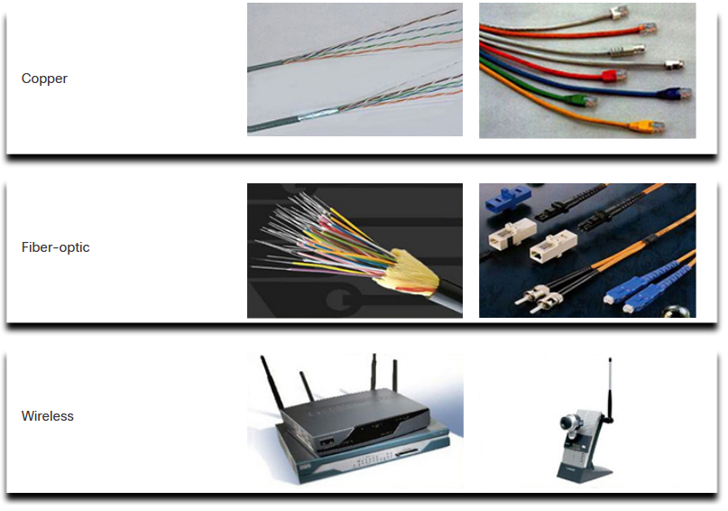
Composants réseau Supports réseau
Communication sur un réseau est transmise via un support qui permet à un message pour aller de la source vers la destination.
Types de contenu multimédia | Description
Fils métalliques dans les câbles | impulsions électriques
Fibres de verre ou en plastique (câbles à fibre optique) | impulsions lumineuses
Transmission sans fil | Utilise la modulation de fréquences spécifiques d'ondes électromagnétiques.
Notes:
1 - Les réseaux aujourd'hui
1.2 - Composants réseau
1.2.5 — Support réseau
1.2.6 — Vérifiez votre compréhension — Composants réseau

Slide 13
1.3 Topologies et représentations du réseau
Notes:
1 - Mise en réseau aujourd'hui
1.3 - Topologies et représentations du réseau

Slide 14
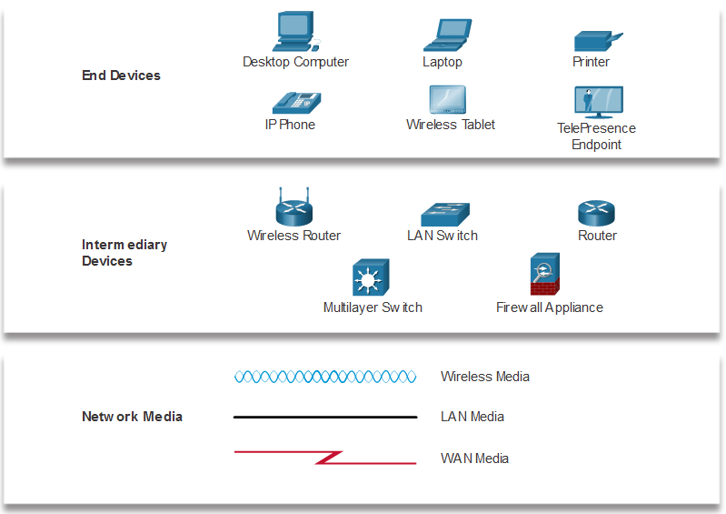
Topologies et représentations du réseau Représentations du réseau
Schémas de réseaux, souvent appelées diagrammes de topologie, utilisent des symboles pour représenter les périphériques au sein du réseau.
Les termes importants à connaître comprennent :
Carte réseau (NIC)
Port physique
Interface
Remarque: Souvent, les termes "port" et "interface" sont utilisés de manière interchangeable
Notes:
1 - Mise en réseau aujourd'hui
1.3 - Topologies et représentations du réseau
1.3.1 – Représentationsdu réseau

Slide 15
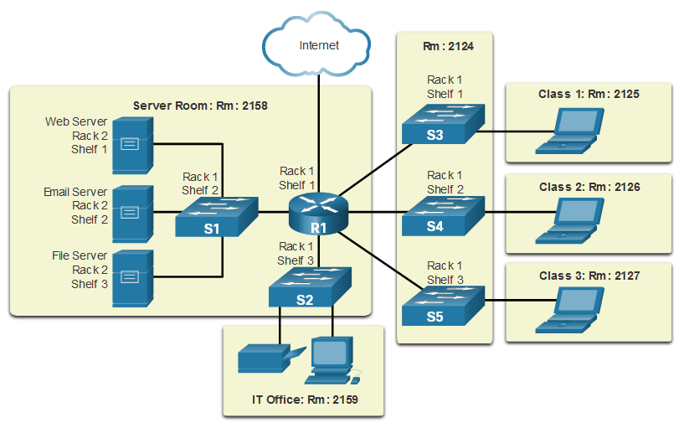
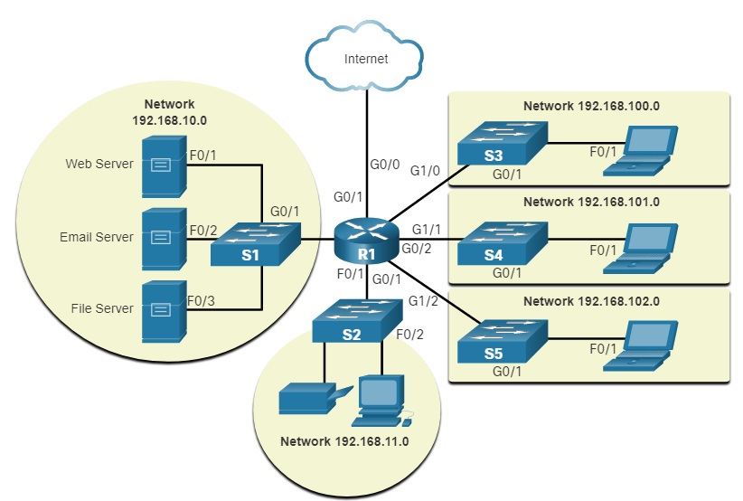
Représentations et topologies des réseaux Diagrammes de topologie
Les diagrammes de topologie physique illustrent l'emplacement physique des dispositifs intermédiaires et de l'installation des câbles.
Des diagrammes de topologie logique illustrent les dispositifs, les ports et le système d'adressage du réseau.
Notes:
1 - Les réseaux aujourd'hui
1.3 - Topologies et représentations du réseau
1.3.2 - Diagrammes de topologie
1.3.3 — Vérifiez votre compréhension — Représentation du réseau et topologies

Slide 16
1.4 Types de réseaux communs
Notes:
1 - Mise en réseau aujourd'hui
1.4 – Types de réseaux communs

Slide 17
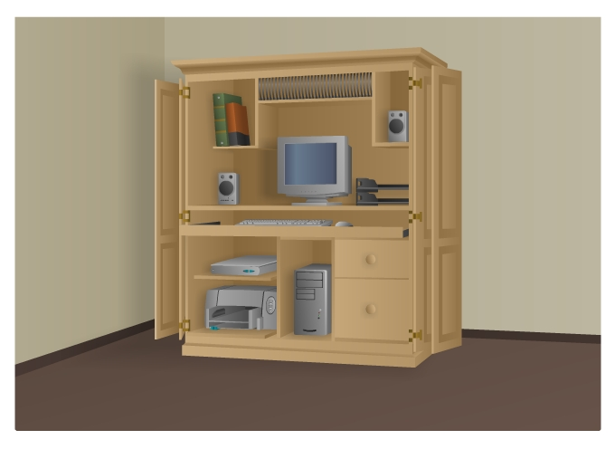
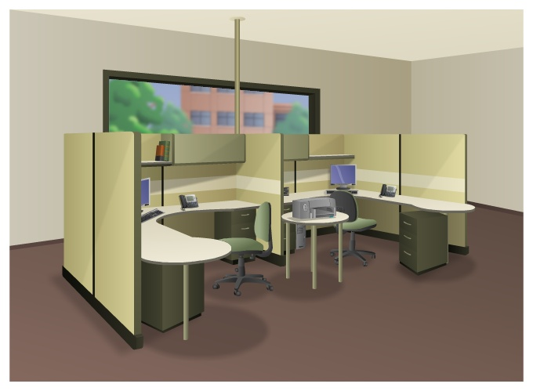
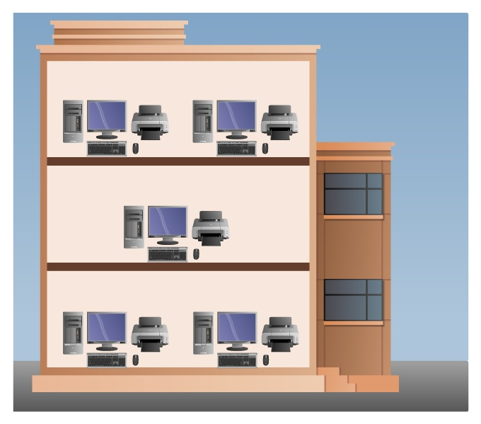
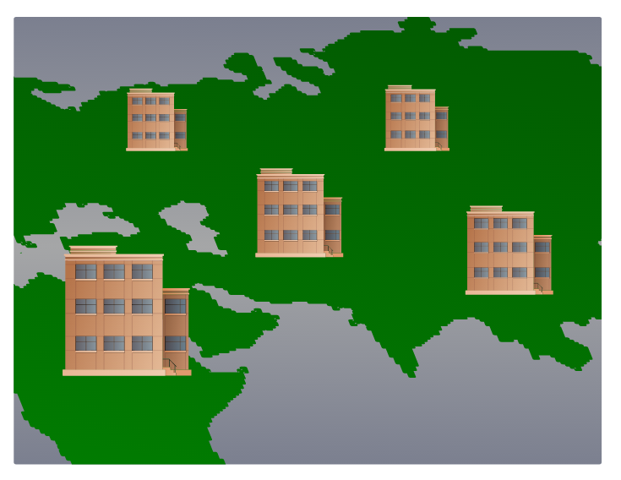
Types de réseaux communs Réseaux de plusieurs tailles
Petits réseaux domestiques - connecter quelques ordinateurs les uns aux autres et à l'internet
Petits bureaux à domicile : permet à l'ordinateur au sein d'un bureau à domicile ou à distance pour se connecter à un réseau d'entreprise
Moyens et grands réseaux – plusieurs emplacements où des centaines, voire des milliers d'ordinateurs interconnectés
Réseaux mondiaux - connectent des centaines de millions d'ordinateurs dans le monde entier - tels que l'internet
Petite maison SOHO
Moyen/Grand monde
Notes:
1 - Mise en réseau aujourd'hui
1.4 – Types de réseaux communs
1.4.1 –Réseaux de tailles diverses

Slide 18
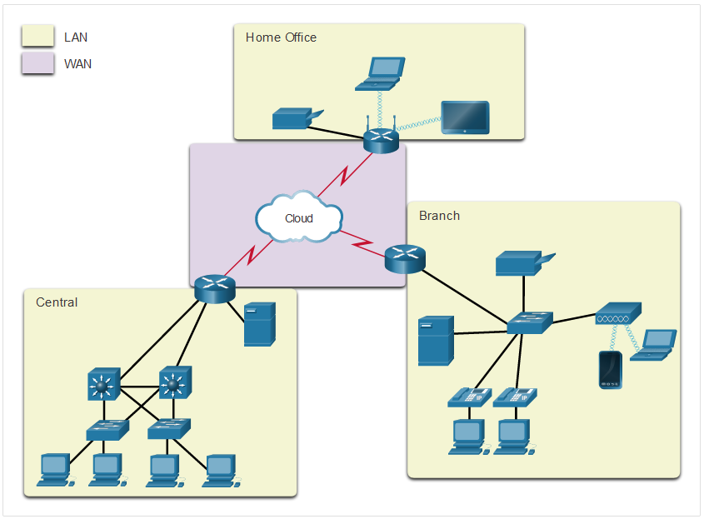
Types de réseaux communs LANs et WANs
Les infrastructures de réseau varient beaucoup en termes de :
La taille de la zone couverte
Le nombre d'utilisateurs connectés
Le nombre et les types de services disponibles
Le domaine de responsabilité
Deux types courants de réseaux :
Réseau local (LAN)
Réseau étendu (WAN)
Notes:
1 - Mise en réseau aujourd'hui
1.4 – Types de réseaux communs
1.4.2 – LAN et WAN

Slide 19
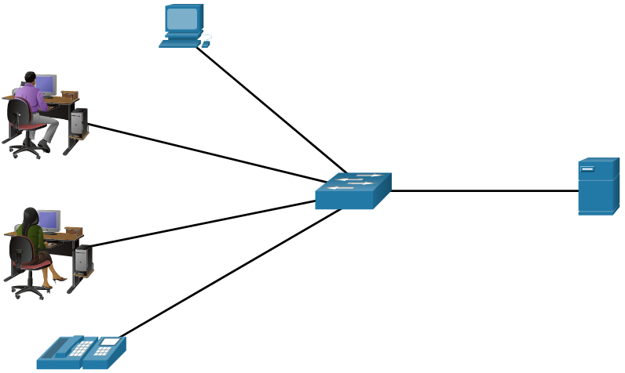
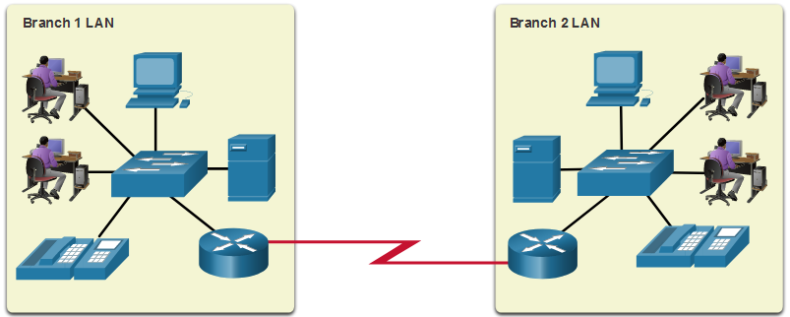
Types de réseaux communs LAN et WAN (suite)
Un LAN est une infrastructure de réseau qui couvre une zone géographique restreinte.
Un WAN est une infrastructure de réseau qui couvre une vaste zone géographique.
Réseau local (LAN) | Réseau étendu (WAN)
Interconnecter les périphériques terminaux dans une zone limitée. | Interconnecter les réseaux locaux sur de vastes zones géographiques.
Administré par une seule organisation ou un seul individu. | Généralement un déministerisé par un ou plusieurs fournisseurs de services.
Fournissent une bande passante haut débit aux appareils internes | Généralement, ils fournissent des liaisons à vitesse plus lente entre les réseaux locaux.
Notes:
1 - Mise en réseau aujourd'hui
1.4 – Types de réseaux communs
1.4.2 — LAN et WAN (suite)

Slide 20
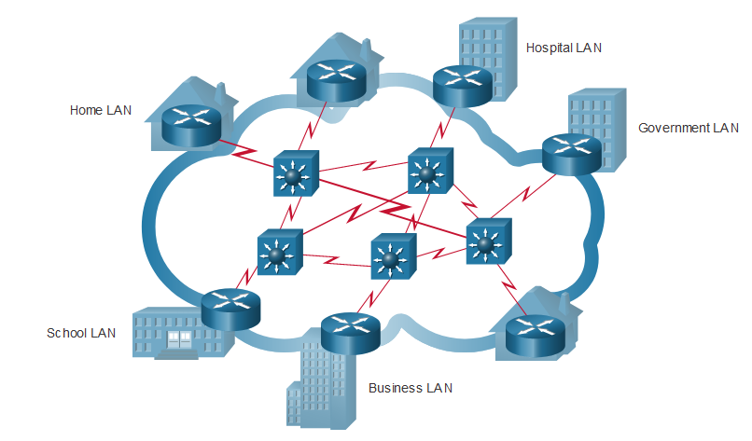
Types de réseaux communs Internet
L'internet est un ensemble mondial de réseaux locaux et étendus interconnectés.
Réseaux locaux sont connectés entre eux via les réseaux étendus.
Les WAN peuvent être reliés à l'aide de fils de cuivre, de câbles à fibre optique ou de transmissions sans fil.
L'internet n'est la propriété d'aucun individu ou groupe. Les groupes suivants ont été créés pour aider à maintenir la structure sur l'internet :
Le document
ICANN
IAB
Notes:
1 - Mise en réseau aujourd'hui
1.4 – Types de réseaux communs
1.4.3 — Internet

Slide 21
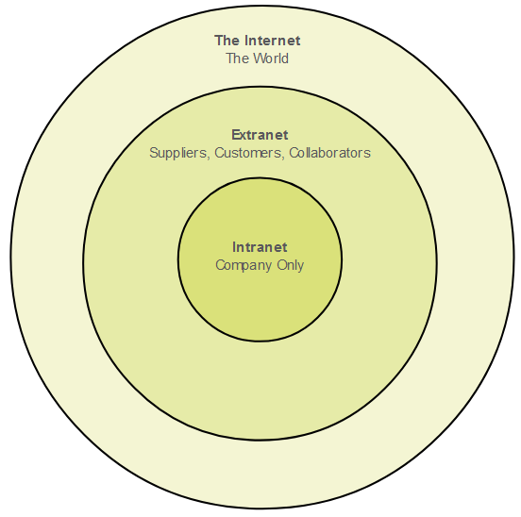
Types de réseaux communs Intranets et Extranets
Contrairement à Internet, un intranet est un ensemble privé de LAN et WAN internes à une entreprise qui est conçue pour être accessible uniquement pour les membres d'entreprises ou d'autres avec l'autorisation.
Une entreprise peut utiliser un extranet pour fournir un accès sécurisé à leur réseau pour les personnes qui travaillent pour une autre entreprise qui ont besoin d'accéder à leurs données sur leur réseau.
Notes:
1 - Mise en réseau aujourd'hui
1.4 – Types de réseaux communs
1.4.4 – Intranets et Extranets
1.4.5 – Vérifiez votre compréhension - Types de réseaux communs

Slide 22
1.5 Connexions Internet
Notes:
1 - Mise en réseau aujourd'hui
1.5 – Connexions Internet

Slide 23
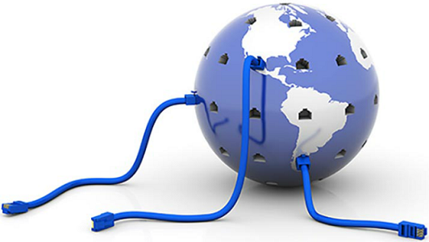
Connexions Internet Technologies d'accès internet
Il existe de nombreuses façons de connecter les utilisateurs et les organisations à l'internet :
Les services pour les utilisateurs à domicile et petits bureaux incluent câble à large bande, ligne d'abonné numérique à large bande (DSL), les réseaux étendus sans fil et mobile services.
Les entreprises ont besoin de connexions plus rapides pour prendre en charge les téléphones IP, ⁪vidéo conférence et stockage de centre de données.
Connexions professionnelles sont généralement fournies par les Opérateurs des télécommunications (SP) et peut inclure : DSL d'entreprise, les lignes louées et Ethernet urbain.
Notes:
1 - Les réseaux aujourd'hui
1.5 – Connexions Internet
1.5.1 – Technologies d'accès internet

Slide 24
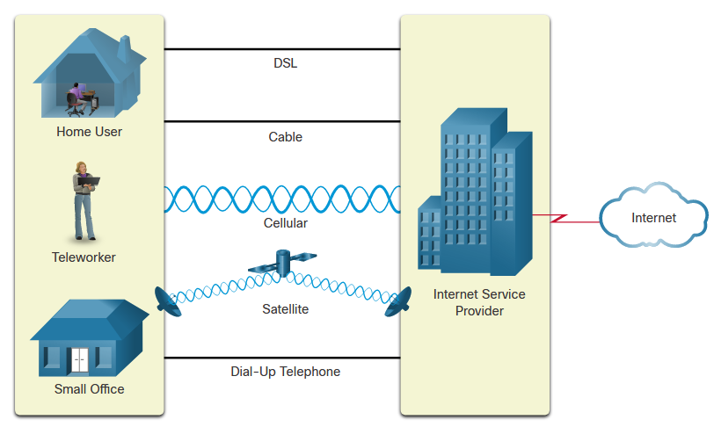
Connexions Internet Connexions Internet des bureaux à domicile et des petits bureaux
Connexion | Description
Câble | Internet à large bande passante, toujours en service, offert par les fournisseurs de services de télévision par câble.
DSL | une connexion Internet à haut débit, toujours active, qui passe par une ligne téléphonique.
Cellulaire | utilise un réseau de téléphonie mobile pour se connecter à l'internet.
Satellite | un avantage majeur pour les zones rurales sans fournisseurs de services Internet.
Ligne commutée | une option peu coûteuse, à faible bande passante, utilisant un modem.
Notes:
1 - Mise en réseau aujourd'hui
1.5 – Connexions Internet
1.5.2 – Connexions Internet des bureaux à domicile et des petits bureaux

Slide 25
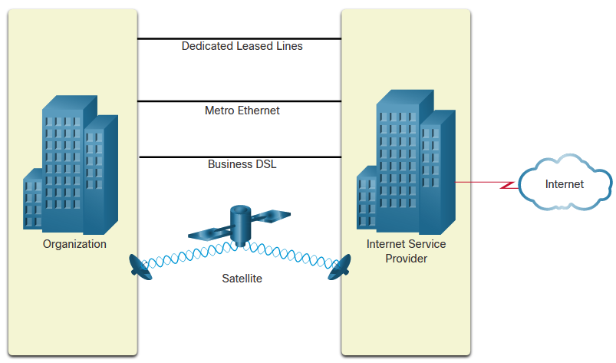
Connexions Internet Connexions Internet d'entreprise
Les liens d'affaires d'entreprise peuvent nécessiter :
L'augmentation de la bande passante
Connexion dédiée
Services gérés
Type de connexion | Description
Ligne dédiée louée | Il s'agit de circuits réservés au sein du réseau du fournisseur de services qui relient des bureaux distants à des réseaux privés de voix et/ou de données.
WAN Ethernet | Cela étend la technologie d'accès LAN au WAN.
DSL | L'ADSL d'entreprise est disponible dans divers formats, y compris les lignes d'abonnés numériques symétriques (SDSL).
Satellite | Cela peut fournir une connexion lorsqu'une solution filaire n'est pas disponible.
Notes:
1 - Mise en réseau aujourd'hui
1.5 – Connexions Internet
1.5.3 – Connexions Internet d'entreprise

Slide 26
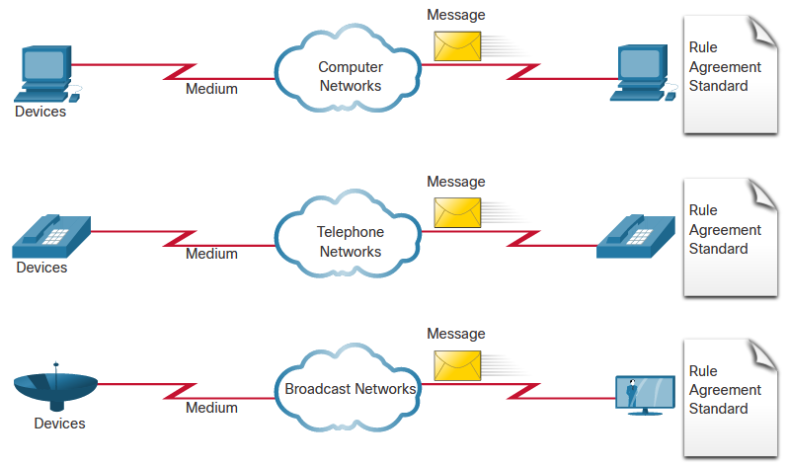
Connexions Internet Le réseau convergent
Avant les réseaux convergents, une organisation aurait été câblée séparément pour le téléphone, la vidéo et les données. Chaque réseau utilisait des technologies différentes pour le transport du signal de communication.
Chacune de ces technologies utiliserait un ensemble différent de règles et de normes.
Notes:
1 - Mise en réseau aujourd'hui
1.5 – Connexions Internet
1.5.5 — Le réseau convergent

Slide 27
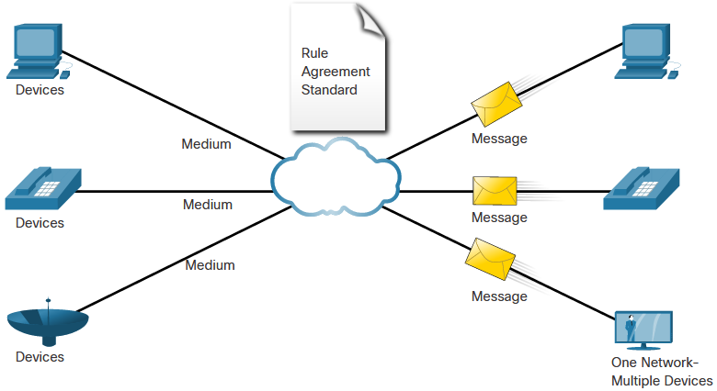
Connexions Internet Le réseau convergent (suite)
Les réseaux de données convergents acheminent plusieurs services sur un seul lien, y compris :
Données
Voix
Vidéo
Les réseaux convergents peuvent transmettre des données, de la voix et de la vidéo sur la même infrastructure de réseau. Cette infrastructure réseau utilise le même ensemble de règles, de contrats et de normes de mise en œuvre.
Notes:
1 - Mise en réseau aujourd'hui
1.5 – Connexions Internet
1.5.5 — Le réseau convergent (suite)

Slide 28
Connexions Internet Vidéo – Télécharger et installer Packet Tracer
Cette vidéo montrera le processus de téléchargement et d'installation de Packet Tracer.
Notes:
1 - Mise en réseau aujourd'hui
1.5 – Connexions Internet
1.5.5 – Vidéo – Télécharger et installer Packet Tracer

Slide 29
Connexions Internet Vidéo - Démarrer avec Cisco Packet Tracer
Cette vidéo couvre les points suivants:
Naviguer dans l'interface de Packet Tracer
Personnaliser l'interface de Packet Tracer
Notes:
1 - Mise en réseau aujourd'hui
1.5 – Connexions Internet
1.5.6 — Vidéo — Mise en route dans Cisco Packet Tracer

Slide 30
Connexions Internet Packet Tracer - Représentation du réseau
Dans le cadre de ce Packet Tracer, vous ferez ce qui suit :
Le modèle de réseau utilisé au cours de cet exercice intègre plusieurs des technologies que vous maîtriserez dans le cadre de votre certification CCNA.
Remarque : il n'est pas indispensable de comprendre tout ce que vous voyez et faites au cours de cet exercice.
Notes:
1 - Les réseaux aujourd'hui
1.5 – Connexions Internet
1.5.7 – Packet Tracer – Représentation du réseau

Slide 31
1.6 – Réseaux fiables
Notes:
1 - Mise en réseau aujourd'hui
1.6 – Réseaux fiables

Slide 32
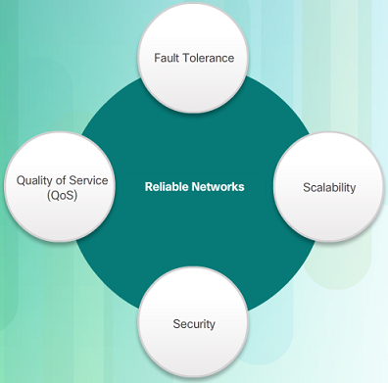
Réseaux fiables Architecture des réseaux
Architecture réseau désigne les technologies qui prennent en charge l'infrastructure qui déplace les données sur tout le réseau.
Il existe quatre principales caractéristiques qui les architectures sous-jacentes doivent prendre pour répondre aux attentes des utilisateurs :
Tolérance aux pannes
Évolutivité
Qualité de service (QoS)
Sécurité
Notes:
1 - Les réseaux aujourd'hui
1.6 – Réseaux fiables
1.6.1 - Architecture de réseau

Slide 33
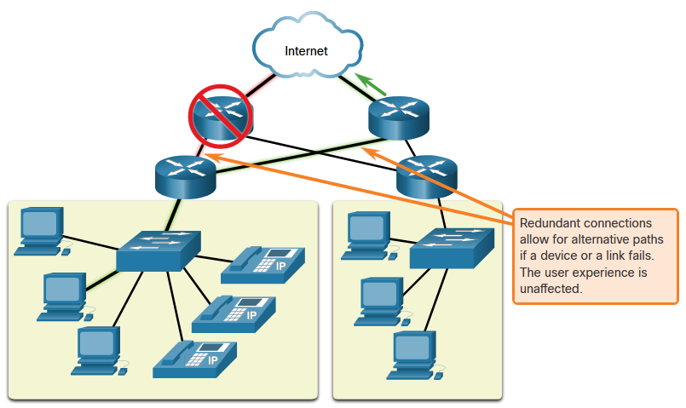
Réseaux fiables Tolérance aux pannes
Un réseau tolérant aux pannes limite l'impact d'une défaillance d'en limitant le nombre de périphériques affectés. Plusieurs chemins d'accès sont nécessaires pour la tolérance de panne.
Réseaux fiables assurent la redondance en mise en œuvre d'un réseau commuté de paquets.
La commutation de paquets divise le trafic en paquets qui sont acheminés sur un réseau.
Chaque paquet peut théoriquement prendre un chemin différent vers la destination.
Ce n'est pas possible avec les réseaux à commutation de circuits qui établissent des circuits dédiés.
Notes:
1 - Les réseaux aujourd'hui
1.6 – Réseaux fiables
1.6.2 – Tolérance aux pannes

Slide 34
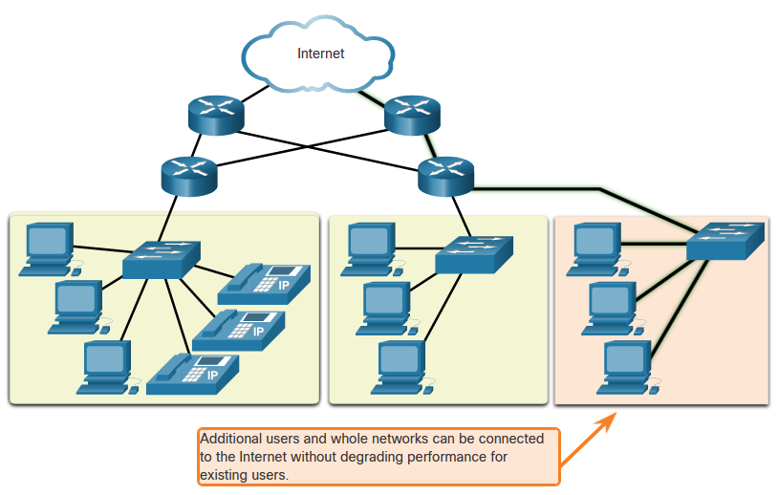
Réseaux fiables Évolutivité
Un réseau évolutif est en mesure de s'étendre rapidement afin de prendre en charge de nouveaux utilisateurs et applications sans que cela n'affecte les performances du service fourni aux utilisateurs existants.
Les concepteurs de réseau respectent des normes et protocoles afin de lui pour apporter les réseaux évolutifs.
Notes:
1 - Mise en réseau aujourd'hui
1.6 – Réseaux fiables
1.6.3 – Évolutivité

Slide 35
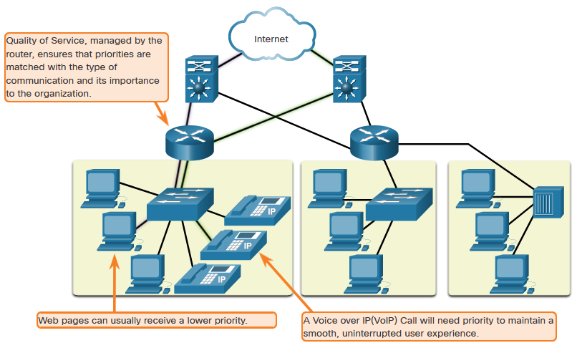
Réseaux fiables Qualité de service
Voix et vidéo en direct nécessitent des attentes plus élevés pour ces services dispensés.
Avez-vous déjà regardé une vidéo en direct avec des pauses et des interruptions constantes ? Cela est dû lorsqu'il y a une demande de bande passante plus élevée que disponibles : et QoS n'est pas configurée.
Qualité de service (QS) est le principal mécanisme utilisé pour assurer la transmission fiable des contenus pour tous les utilisateurs.
Avec une politique de QoS en place, le routeur peut plus facilement gérer le flux de données et ⁪trafic voix.
Notes:
1 - Les réseaux aujourd'hui
1.6 – Réseaux fiables
1.6.4 – Qualité de service

Slide 36
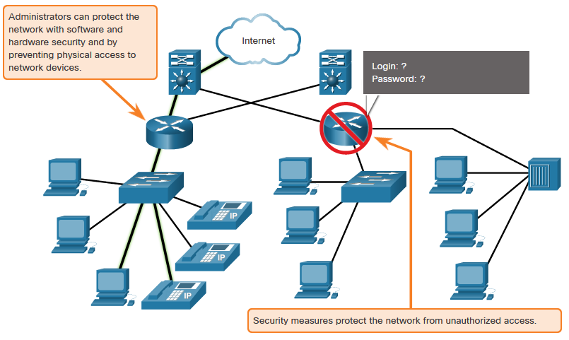
Réseaux fiables Sécurité des réseaux
Il existe deux principaux types de ⁪sécurité du réseau qui doivent être résolus :
Sécurité d’infrastructure réseau
Sécurité physique des dispositifs de réseau
Prévention contre tout accès non - autorisé
Sécurité des informations
Protection de la documentation ou les données transmises sur le réseau
Trois objectifs de ⁪sécurité du réseau :
Confidentialité - uniquement les destinataires prévus puissent lire les données
Intégrité - assurance que les données n'ont pas été altérées pendant leur transmission
Disponibilité - garantie d'un accès rapide et fiable aux données pour les utilisateurs autorisés
Notes:
1 - Mise en réseau aujourd'hui
1.6 – Réseaux fiables
1.6.5 — Sécurité des réseaux
1.6.6 — Vérifiez votre compréhension — Réseaux fiables

Slide 37
1.7 Tendances des réseaux
Notes:
1 - Mise en réseau aujourd'hui
1.7 - Tendances des réseaux

Slide 38
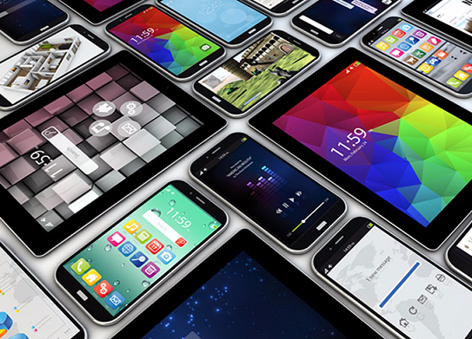
Tendances des réseaux Tendances récentes
Le rôle du réseau doit régler et transformer en permanence pour pouvoir être en mesure de suivre avec les périphériques de l'utilisateur final et de nouvelles technologies comme ils sont fournis en permanence sur le marché.
Plusieurs nouvelles tendances de mise en réseau qui touchent les organisations et les consommateurs :
BYOD
Collaboration en ligne
Communications vidéo
Cloud computing
Notes:
1 - Mise en réseau aujourd'hui
1.7 - Tendances des réseaux
1.7.1 — Tendancesrécentes

Slide 39
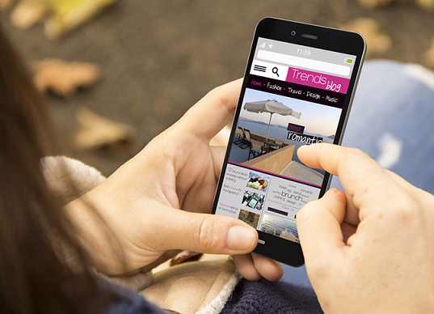
Tendances des réseaux Apportez votre propre appareil
BYOD est une tendance globale majeure qui permet aux utilisateurs d'utiliser leurs propres appareils, ce qui leur donne plus de possibilités et une plus grande flexibilité.
BYOD permet aux utilisateurs d'ont la liberté d'utiliser des outils personnels pour accéder aux informations et communiquer à l'aide de leur :
Ordinateurs portables
Netbooks
Tablettes
Smartphones
Liseuses
Le BYOD, c'est pour tout type d'appareil, quel que soit son propriétaire, et partout.
Notes:
1 - Mise en réseau aujourd'hui
1.7 - Tendances des réseaux
1.7.2 – BYOD (Bring Your Own Device)

Slide 40
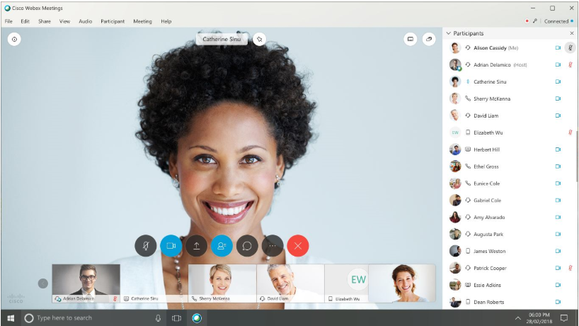
Tendances des réseaux Collaboration en ligne
Collaborer et travailler avec d'autres personnes au sein du réseau sur des projets communs.
Les outils de collaboration, y compris Cisco WebEx (illustré dans la figure), permettent aux utilisateurs de se connecter et d'interagir instantanément.
La collaboration est une très grande priorité pour les entreprises et de l'éducation.
Cisco Webex Teams est un outil de collaboration multifonctionnel.
envoyer des messages instantanés
publier une image
publier des vidéos et des liens
Notes:
1 - Mise en réseau aujourd'hui
1.7 - Tendances des réseaux
1.7.3 – Collaboration en ligne

Slide 41
Tendances des réseaux Communication vidéo
Les appels vidéo sont faits à n'importe qui, quel que soit l'endroit où ils se trouvent.
La vidéo conférence est un outil puissant pour communiquer avec d'autres utilisateurs à distance, tant au niveau régional qu'international.
La vidéo devient une exigence essentielle pour une collaboration efficace.
Cisco TelePresence puissances est une façon de travailler où tout le monde, partout.
Notes:
1 - Mise en réseau aujourd'hui
1.7 - Tendances des réseaux
1.7.4 – Communication vidéo

Slide 42
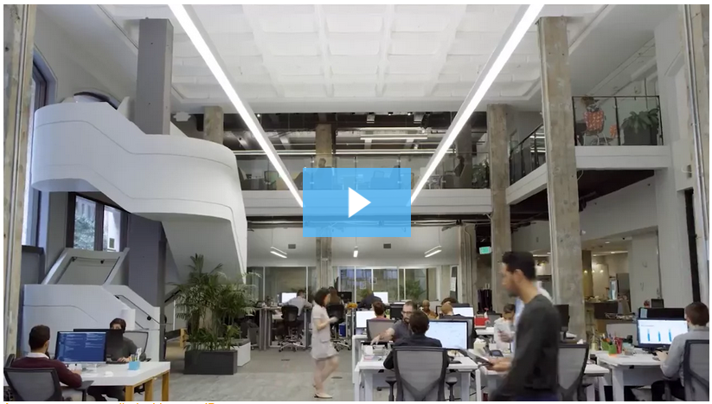
Tendances des réseaux Vidéo — Cisco WebEx pour Huddles
Notes:
1 - Mise en réseau aujourd'hui
1.7 - Tendances des réseaux
1.7.5 – Vidéo - Cisco Webex pour Huddles

Slide 43
Tendances des réseaux Cloud Computing
Le cloud computing est une tendance globale qui nous permet de stocker des fichiers personnels ou la sauvegarde nos données sur des serveurs sur Internet.
Les applications sont également accessibles via le Cloud.
Permet aux entreprises de livrer sur n'importe quel appareil partout dans le monde.
Le cloud computing fonctionne grâce aux centres de données.
Les petites entreprises qui ne peut pas se permettre de leurs propres centres de données, louer des services de serveur et de stockage de plus grandes organisations de centre de données dans le Cloud.
Notes:
1 - Mise en réseau aujourd'hui
1.7 - Tendances des réseaux
1.7.6 – Cloud computing

Slide 44
Tendances des réseaux Cloud Computing (suite)
Quatre types de clouds:
Clouds publics
Applications et les services sont mises à disposition du grand public via un modèle de facturation par l'utilisation ou gratuitement.
Clouds privés
Destiné à une organisation ou une entité spécifique telle que le gouvernement.
Clouds hybrides
Composée de deux ou plusieurs types de Cloud – par exemple, partie personnalisé et partie public.
Chaque partie reste un objet distinct, mais toutes deux sont reliées par la même architecture.
Clouds personnalisés
Clouds créés pour répondre aux besoins d'un secteur particulier, par ex. les soins de santé ou les médias
Ils peuvent être privés ou publics.
Notes:
1 - Mise en réseau aujourd'hui
1.7 - Tendances des réseaux
1.7.6 — Cloud Computing (suite)

Slide 45
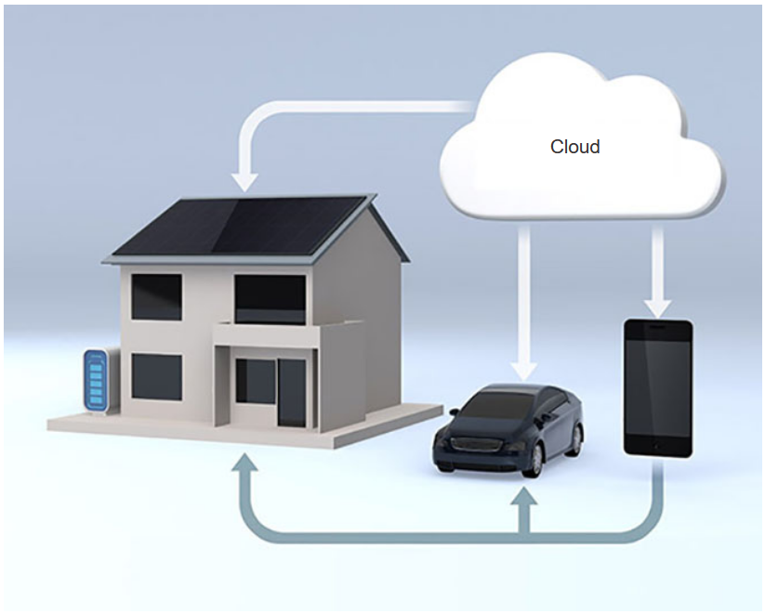
Tendances des réseaux Tendances technologiques à la maison
La technologie des maisons intelligentes est une tendance croissante qui permet d'intégrer la technologie dans les appareils de tous les jours, ce qui leur permet de s'interconnecter avec d'autres appareils.
Les fours peuvent savoir à quelle heure vous préparer un repas en communiquant avec votre calendrier pour connaître l'heure à laquelle vous devez rentrer chez vous.
Les technologies domestiques intelligentes sont en cours de développement et s'intègreront bientôt à toutes les pièces de la maison.
Notes:
1 - Mise en réseau aujourd'hui
1.7 - Tendances des réseaux
1.7.7 - Technologie Tendances dans les maisons

Slide 46
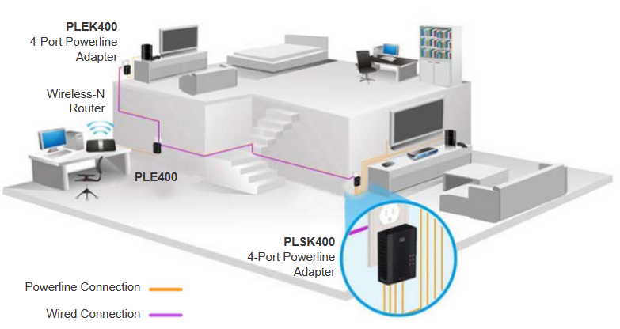
Tendances des réseaux Réseau sur courant électrique
La mise en réseau par courant électrique peut permettre à des appareils de se connecter à un réseau local lorsque les câbles de réseau de données ou les communications sans fil ne sont pas une option viable.
Grâce à un adaptateur de courant électrique standard, les appareils peuvent se connecter au réseau local partout où il y a une prise électrique en envoyant des données sur certaines fréquences.
La mise en réseau par courant électrique est particulièrement utile lorsque les points d'accès sans fil ne peuvent pas atteindre tous les appareils de la maison.
Notes:
1 - Mise en réseau aujourd'hui
1.7 - Tendances des réseaux
1.7.8 – Le réseau par courants porteurs en ligne (powerline networking)

Slide 47
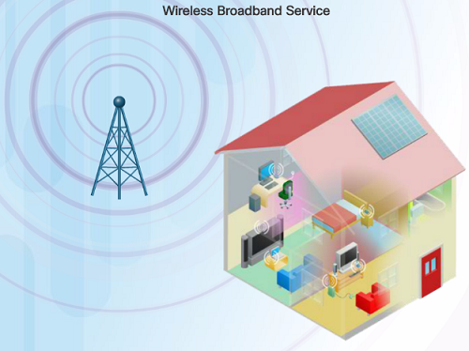
Tendances des réseaux Large bande sans fil
Outre la DSL et câble, sans fil est une autre option utilisée pour connecter des particuliers et petites entreprises à Internet.
Plus courant en milieu rural, un fournisseur d'accès Internet sans fil (WISP) est un fournisseur de services Internet qui connecte les abonnés à des points d'accès ou à des points d'échange désignés.
Sans fil haut débit est une autre solution pour les domicile et petites entreprises.
Utilise la même technologie cellulaire utilisée par un Smartphone.
Une antenne est installée à l'extérieur de la maison pour offrir une connectivité avec ou sans fil aux périphériques du domicile.
Notes:
1 - Mise en réseau aujourd'hui
1.7 - Tendances des réseaux
1.7.9 - Large bande sans fil
1.7.10 – Vérifiez votre compréhension - Tendances du réseau

Slide 48
1.8 Sécurité des réseaux
Notes:
1 - Mise en réseau aujourd'hui
1.8 — Sécurité des réseaux

Slide 49
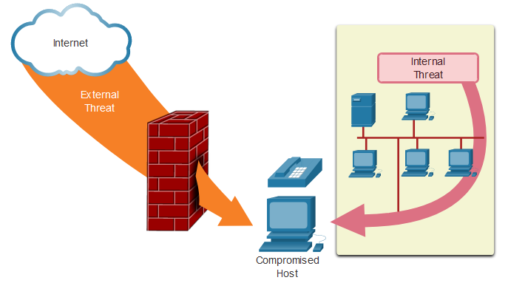
Sécurité des réseaux Menaces de sécurité
Sécurité du réseau est désormais partie intégrante du réseau, quel que soit la taille du réseau.
La sécurité du réseau qui est mise en œuvre doit tenir compte de l'environnement tout en sécurisant les données, mais tout en permettant la qualité de service attendue du réseau.
La sécurisation d'un réseau implique l'utilisation de protocoles, de technologies, de périphériques, d'outils et de techniques permettant de sécuriser les données et de limiter les risques.
Ces risques ou menaces peuvent être externes ou internes.
Notes:
1 - Mise en réseau aujourd'hui
1.8 — Sécurité des réseaux
1.8.1 - Menaces de sécurité

Slide 50
Sécurité des réseaux Menaces de sécurité (suite)
Menaces externes:
Virus, vers et chevaux de Troie
Logiciels espions et logiciels publicitaires
Attaques de type « zero-day »
Attaques de l'acteur de menaces
Attaques par déni de service
Interception et vol de données
Usurpation d'identité
Menaces internes:
Appareils perdus ou volés
Utilisation abusive accidentelle par les employés
Employés malveillants
Notes:
1 - Les réseaux aujourd'hui
1.8 — Sécurité du réseau
1.8.1 - Menaces de sécurité (suite)

Slide 51
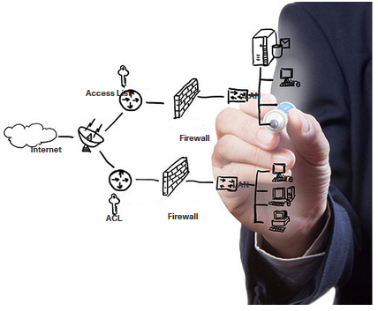
Sécurité des réseaux Solutions de sécurité
Pour cette raison, la sécurité doit être implémentée en plusieurs couches et faire appel à plusieurs solutions de sécurité.
Composants de sécurité réseau pour le domicile ou de petit réseau de bureaux :
Logiciel antivirus et logiciel anti-espion doit être installé sur appareils.
Filtrage par pare-feu utilisé pour bloquer l'accès non autorisé au réseau.
Notes:
1 - Mise en réseau aujourd'hui
1.8 — Sécurité des réseaux
1.8.2 – Solutions de sécurité

Slide 52
Sécurité des réseaux Solutions de sécurité (suite)
Réseaux de grande taille ont des exigences de sécurité supplémentaires :
Systèmes de pare-feu dédiés
Listes de contrôle d'accès (ACL)
Systèmes de protection contre les intrusions
Réseaux privés virtuels (VPN)
L'étude de la sécurité des réseaux commence par une bonne compréhension de l'infrastructure de commutation et de routage sous-jacente.
Notes:
1 - Mise en réseau aujourd'hui
1.8 — Sécurité des réseaux
1.8.2 — Solutions de sécurité (suite)
1.8.3 – Vérifiez votre compréhension - Sécurité des réseaux

Slide 53
1.9 Le professionnel de l'informatique
Notes:
1 - Mise en réseau aujourd'hui
1.9 — Le professionnel de l'informatique

Slide 54
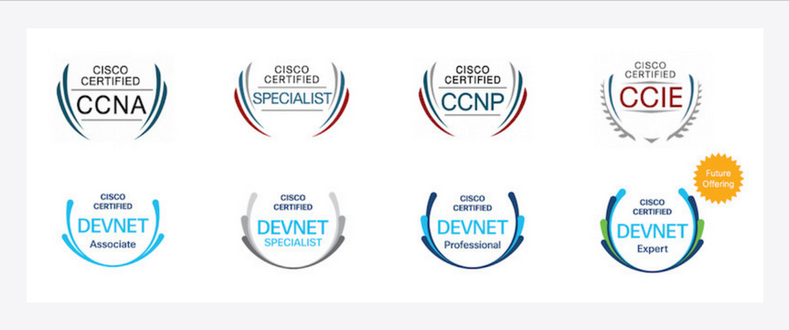
Le professionnel de l'informatique CCNA
Cisco Certified Network Associate (CCNA)
démontre que vous avez une connaissance des technologies de base
vous assure de rester pertinent grâce aux compétences nécessaires à l'adoption de technologies de nouvelle génération.
Le nouveau centre d'intérêt du CCNA:
Fondement de la propriété intellectuelle et questions de sécurité
Sans fil, virtualisation, automatisation et programmabilité réseau.
De nouvelles certifications DevNet au niveau des collaborateurs, des spécialistes et des professionnels pour valider vos compétences en développement logiciel.
La certification spécialisée valide vos compétences en fonction de votre rôle et de vos intérêts professionnels.
Notes:
1 - Mise en réseau aujourd'hui
1.9 — Le professionnel de l'informatique
1.9.1 — CCNA
Diagramme de https://newsroom.cisco.com/press-release-content?type=webcontent&articleId=1993077

Slide 55

Emplois de réseautageprofessionnel de l'informatique
Sur www.netacad.com , vous pouvez cliquer sur le menu Carrières, puis sélectionner Offres d'emploi.
Trouvez des opportunités d'emploi en utilisant le moteur de jumelage de Talent Bridge.
Recherche d'emplois auprès de Cisco, des partenaires et distributeurs de Cisco recherchant des étudiants et anciens étudiants de la Cisco Networking Academy.
Notes:
1 - Mise en réseau aujourd'hui
1.9 — Le professionnel de l'informatique
1.9.2 — Emplois de réseautage

Slide 56
Le professionnel de l'informatique Travaux pratiques - Recherche d'opportunités d'emploi dans le domaine des IT et de la mise en réseau
Au cours de ces travaux pratiques, vous aborderez les points suivants :
Rechercher des offres d'emploi
Réfléchir sur la recherche
Notes:
1 - Mise en réseau aujourd'hui
1.9 — Le professionnel de l'informatique
1.9.3 – Travaux pratiques – Recherche d'offres d'emploi dans le secteur de l'informatique et des réseaux

Slide 57
1.10 Module pratique et questionnaire
Notes:
1 - Mise en réseau aujourd'hui
1.10 - Module pratique et questionnaire

Slide 58
Module Pratique et questionnaire Qu'est-ce que j'ai appris dans ce module ?
Grâce à l'utilisation des réseaux, nous sommes connectés comme jamais auparavant.
Tous les ordinateurs connectés à un réseau et qui participent directement aux communications transmises sur le réseau sont des hôtes.
Les diagrammes de réseaux utilisent souvent des symboles pour représenter les différents appareils et connexions qui composent un réseau.
Un diagramme permet de comprendre facilement comment les appareils se connectent dans un grand réseau.
Les deux types d'infrastructures de réseau sont les réseaux locaux (LAN) et les réseaux étendus (WAN).
Les connexions Internet des SOHO comprennent le câble, l'ADSL, le téléphone cellulaire, le satellite et le téléphone commuté.
Les connexions Internet professionnelles incluent la ligne de location dédiée, le métro Ethernet, le DSL d'affaires et le satellite.
Notes:
1 - Les réseaux aujourd'hui
1.10 - Module pratique et questionnaire
1.10.1 – Qu'est-ce que j'ai appris dans ce module?

Slide 59
Module pratique et questionnaire Qu'est-ce que j'ai appris dans ce module? (Suite)
L'architecture de réseau fait référence aux technologies qui soutiennent l'infrastructure et les services programmés et les règles, ou protocoles, qui font circuler les données sur le réseau.
Il existe quatre caractéristiques de base de l'architecture réseau : tolérance aux pannes, évolutivité, qualité de service (QoS) et sécurité.
Tendances récentes en matière de réseautage qui affectent les entreprises et les consommateurs : Bring Your Own Device (BYOD), collaboration en ligne, communications vidéo et cloud computing.
Il existe plusieurs menaces externes et internes courantes pour les réseaux.
Les réseaux plus grands et les réseaux d'entreprise utilisent un antivirus, un antispyware et un filtrage de pare-feu, mais ils ont également d'autres exigences de sécurité : systèmes de pare-feu dédiés, listes de contrôle d'accès (ACL), systèmes de prévention des intrusions (IPS) et réseaux privés virtuels (VPN)
La certification Cisco Certified Network Associate (CCNA) démontre votre connaissance des technologies de base.
Notes:
1 - Les réseaux aujourd'hui
1.10 - Module pratique et questionnaire
1.10.1 – Qu'est-ce que j'ai appris dans ce module? (Suite)
1.10.2 – Module Questionnaire

Slide 60
Module 1 New Terms and Commands
Peer-to-Peer File Sharing Small Office/Home Office or SOHO Medium to large network Server Client Peer-to-Peer network End device Intermediary device Medium Network Interface Card (NIC) Physical Port Interface Physical topology diagram | Logical topology diagram Local Area Network (LAN) Wide Area Network (WAN) Internet Intranet Extranet Internet Service Provider (ISP) Converged networks Network architecture Fault tolerant network Packet-switched network Circuit-switched network Scalable network Quality of Service (Qos) | Network bandwidth Bring Your Own Device (BYOD) Collaboration Cloud computing Private clouds Hybrid clouds Public clouds Custom clouds Data center Smart home technology Powerline networking Wireless Internet Service Provider (WISP) Network architecture
Notes:
1 – Networking Today
New Terms and Commands

